Slide 1

01
Auction App
Nhóm 2
Lê Thành Đạt
Nguyễn Văn Hiếu
Trương Thanh Hoàng

Slide 2
Nội dung:
1. Tổng quan ý tưởng
2. Giới thiệu ứng dụng
3. Phương pháp giải quyết vấn đề
4. Demo kết quả đạt được

Slide 3
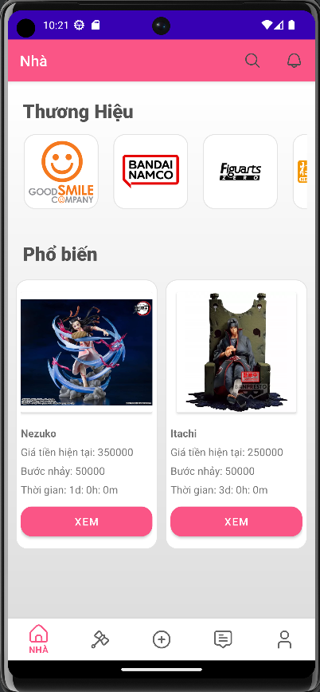
1. Tổng quan ý tưởng
Aution App:
03
Các thành viên nhóm đã đều có 1 sở thích chung về những mô hình với nhiều kiểu dáng thể loại, được làm ra dựa trên nhưng bộ phim hay truyện tranh.
Nhóm đưa ra ý tưởng cho môn lập trình thiết bị di động này là 1 app Đấu giá về mô hình, App tổng hợp các sản phẩm về mô hình đấu giá của những người dùng muốn bán, chia sẻ lại cho những người cùng sở thích về mô hình

Slide 4
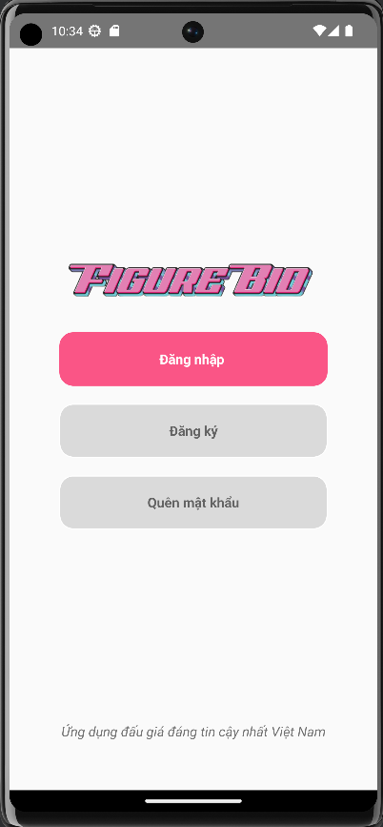
2. Giới thiệu ứng dụng
03
Auction App
05
Ứng dụng của nhóm làm ra là ứng dụng dành cho người cùng sở thích về những mô hình tĩnh.
Người dùng có thể đăng ký tài khoản và tạo danh sách yêu thích của mình để dễ dàng theo dõi những mô hình mà người dùng đang quan tâm. Và cũng có thể tham gia vào các phiên đấu giá để đấu giá các mô hình mà bạn muốn sở hữu.

Slide 5
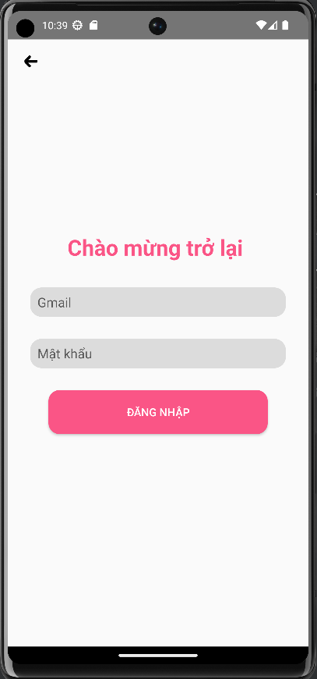
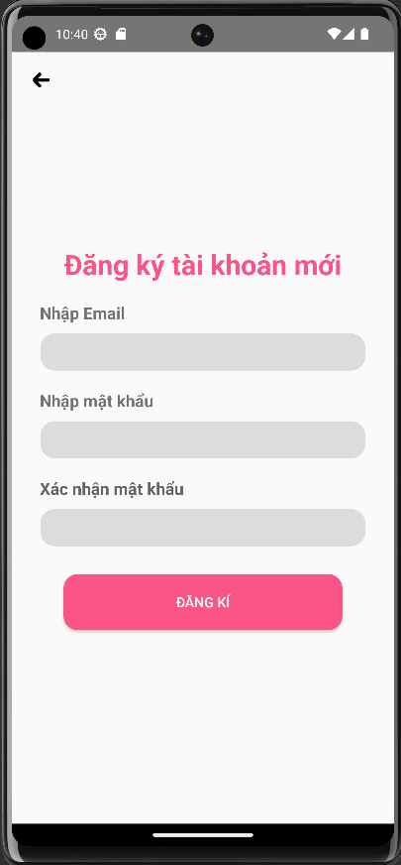
2. Giới thiệu ứng dụng
Auction App
03
App sẽ có các chức năng Đăng nhập, Đăng ký, Quên mật khẩu trong trường hợp người dùng không nhớ mật khẩu đăng nhập
Đăng nhập
Đăng kí

Slide 6
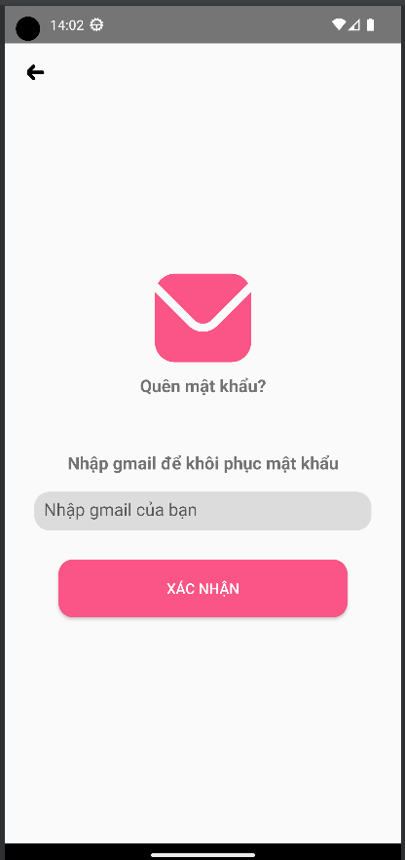
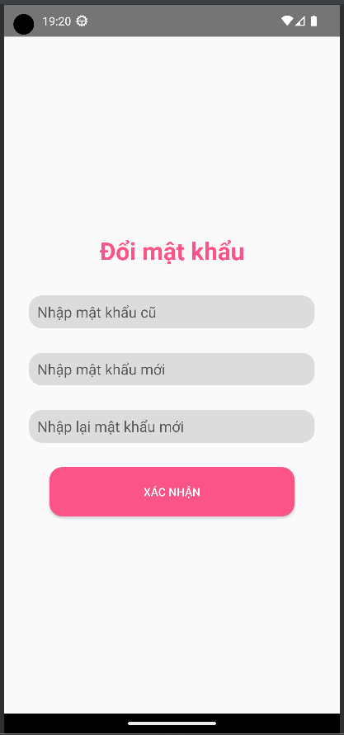
2. Giới thiệu ứng dụng
Auction App
03
Chức năng khôi phục mật khẩu, đổi mật khẩu
Khôi phục mật khẩu
Đổi mật khẩu

Slide 7
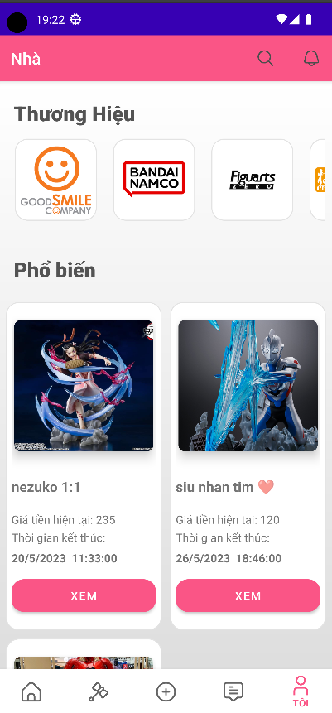
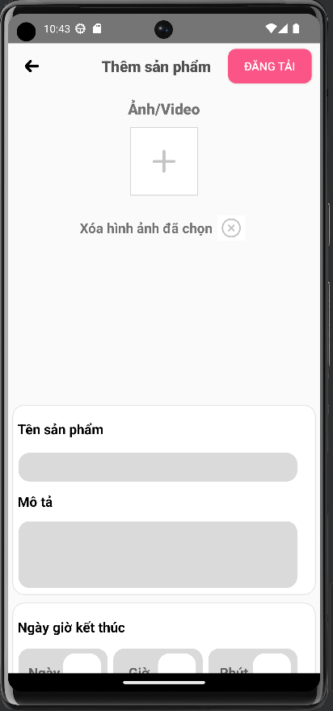
2. Giới thiệu ứng dụng
Auction App
03
Màn hình chính với các thông tin về brand và List các sản phẩm đấu giá đang có sẵn
Người dùng có thể thêm với các thông tin hình ảnh cần thiết cho một sản phẩm được đấu giá.

Slide 8
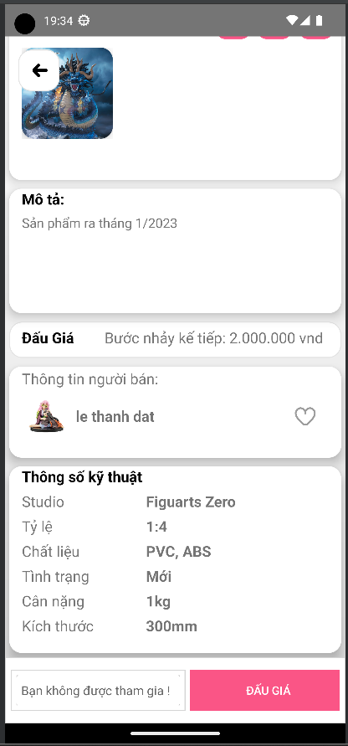
2. Giới thiệu ứng dụng
Auction App
03
Màn hình thông tin chi tiết với các thông tin về thông số kỹ thuật hình ảnh khía cạnh, mô tả người tham gia đấu giá hiện tại

Slide 9
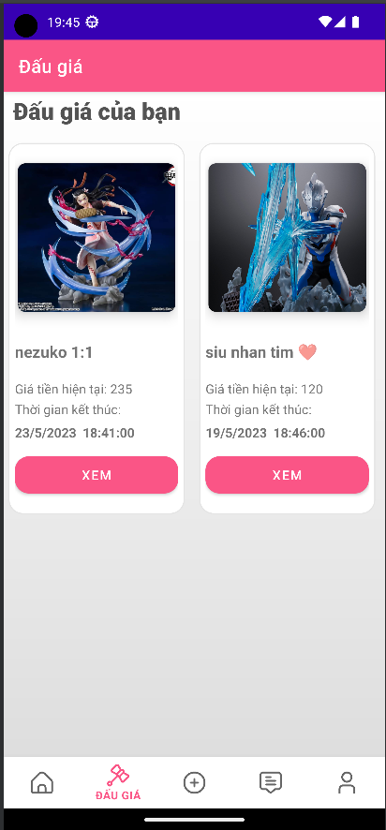
2. Giới thiệu ứng dụng
Auction App
03
Màn hình Đấu giá của bạn nơi lưu trữ các sản phẩm bạn đang tham gia đấu giá hiện tại.

Slide 10
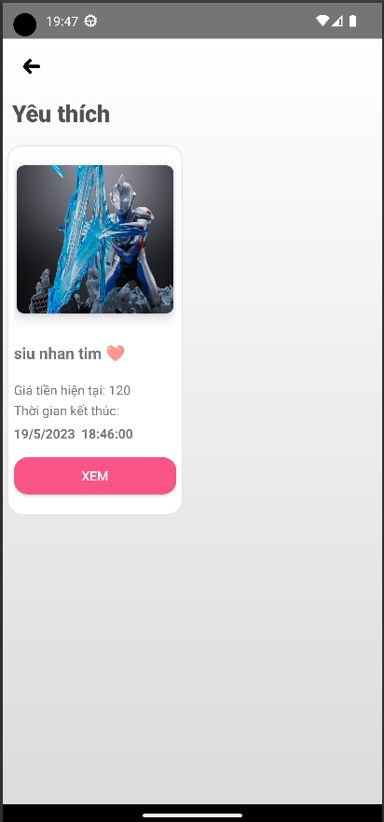
2. Giới thiệu ứng dụng
Auction App
03
Màn hình Yêu thích của bạn nơi lưu trữ các sản phẩm bạn yêu thích.

Slide 11
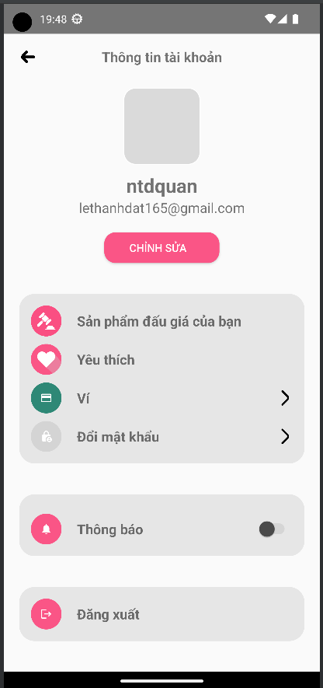
2. Giới thiệu ứng dụng
Auction App
03
Màn hình Profile tập hợp các chức năng chỉnh sửa thông tin người dùng Sản phẩm đấu giá của bạn, Yêu thích.

Slide 12
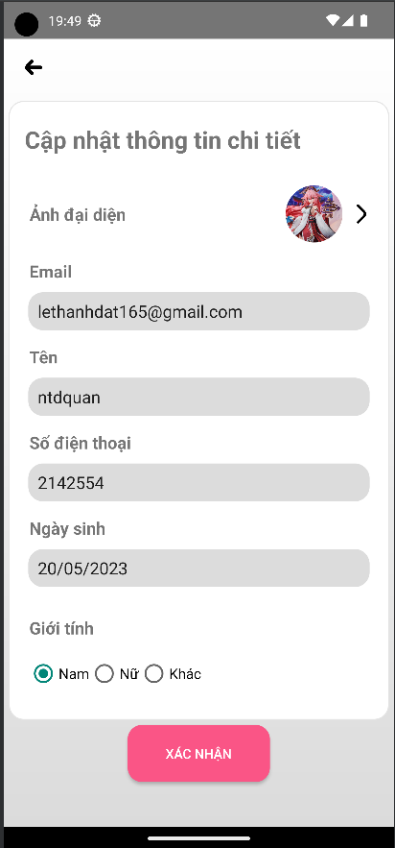
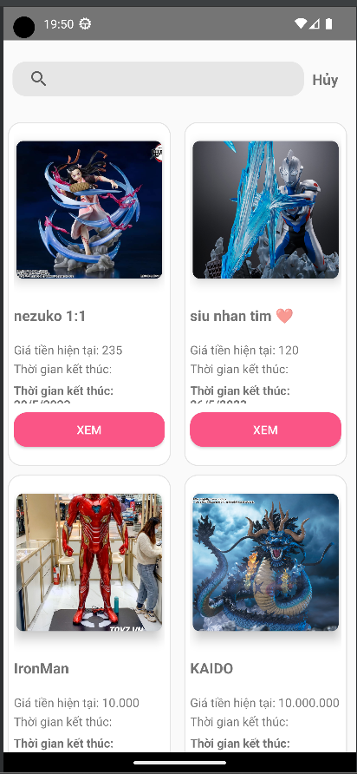
2. Giới thiệu ứng dụng
Auction App
03
Màn hình cập nhật thông tin người dùng.
Màn hình tìm kiếm các sản phẩm muốn đấu giá

Slide 13

3. Phương pháp giải quyết vấn đề
Auction App
03
Nhóm đã tham khảo nghiên cứu sử dụng kết hợp Firebase để sử lý các vấn đề liên quan đến dữ liệu.
Đăng nhập/đăng xuất nhóm sử dụng Authentication để sử lý các vấn đề trên.
Về hình ảnh nhóm sử dụng Storage của Firebase để đưa hình ảnh và lưu trữ trong đó.
Về dữ liệu nhóm sử dùng Firestore Database để quản lý về người dùng, thông tin sản phẩm

Slide 14
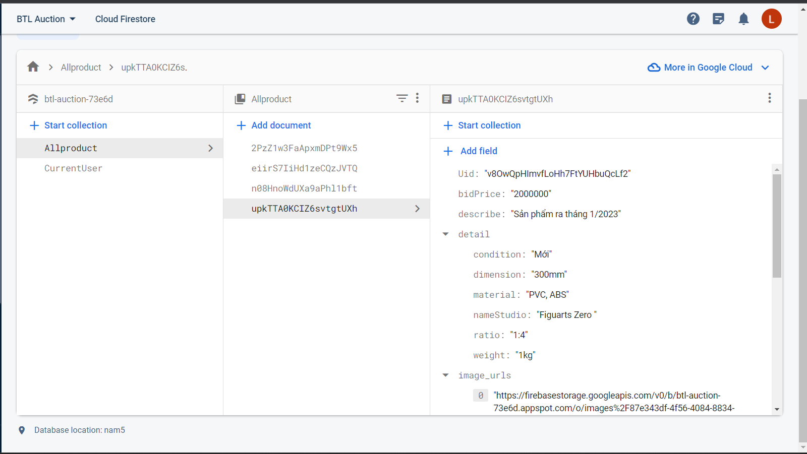
3. Phương pháp giải quyết vấn đề
Auction App
03
Cấu trúc lưu trữ lên FireStore với các thông tin như về sản phẩm người tham gia đấu giá

Slide 15
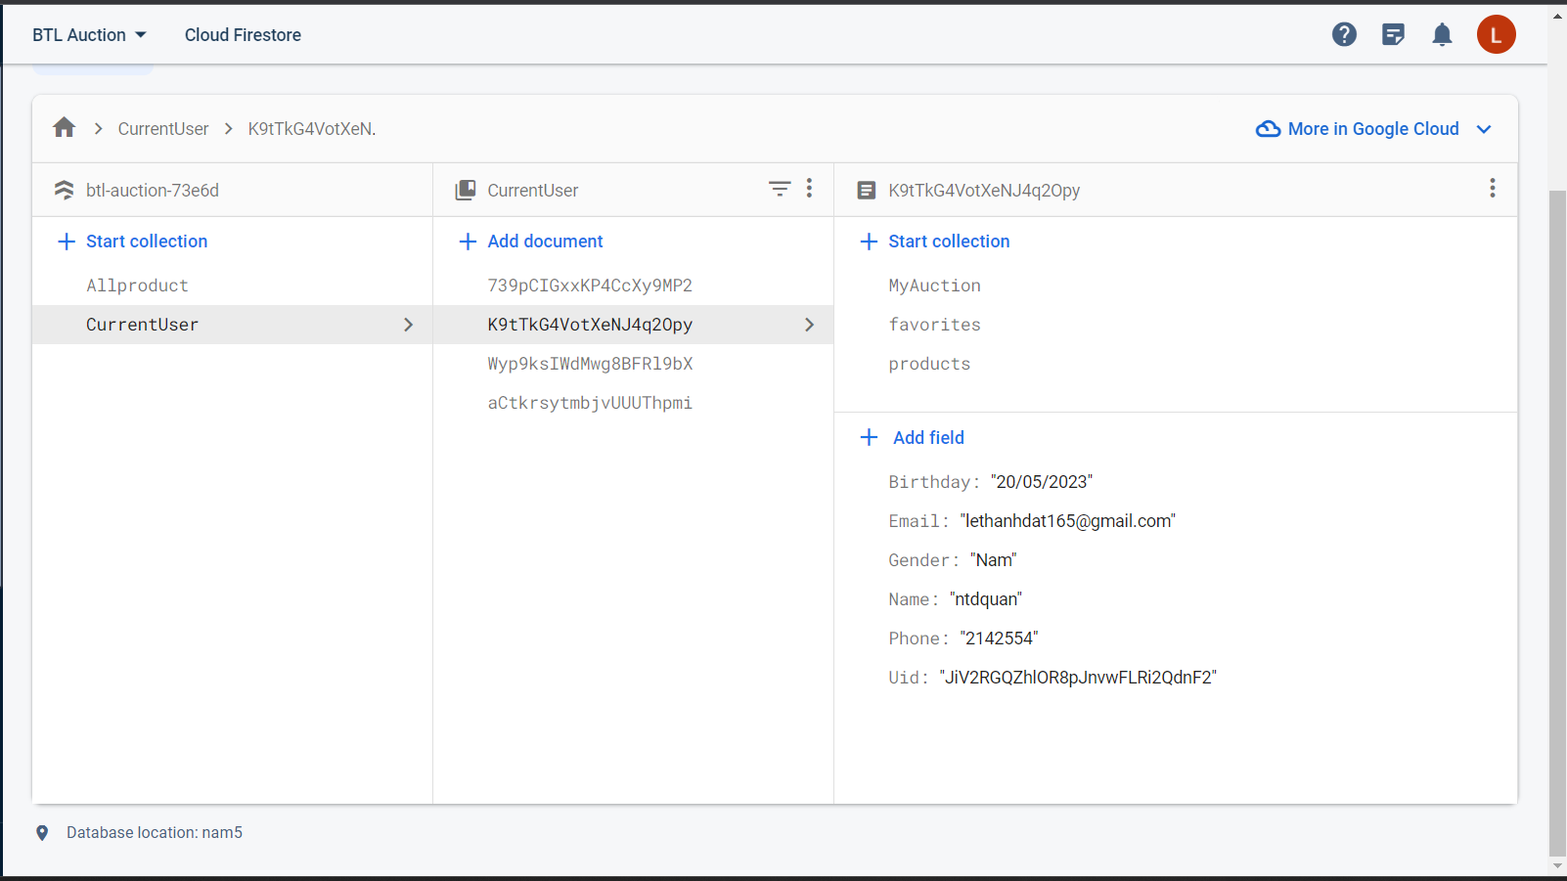
3. Phương pháp giải quyết vấn đề
Auction App
03
Lưu trữ thông tin từng người dùng về các sản phẩm của họ, sản phẩm yêu thích v.v…

Slide 16
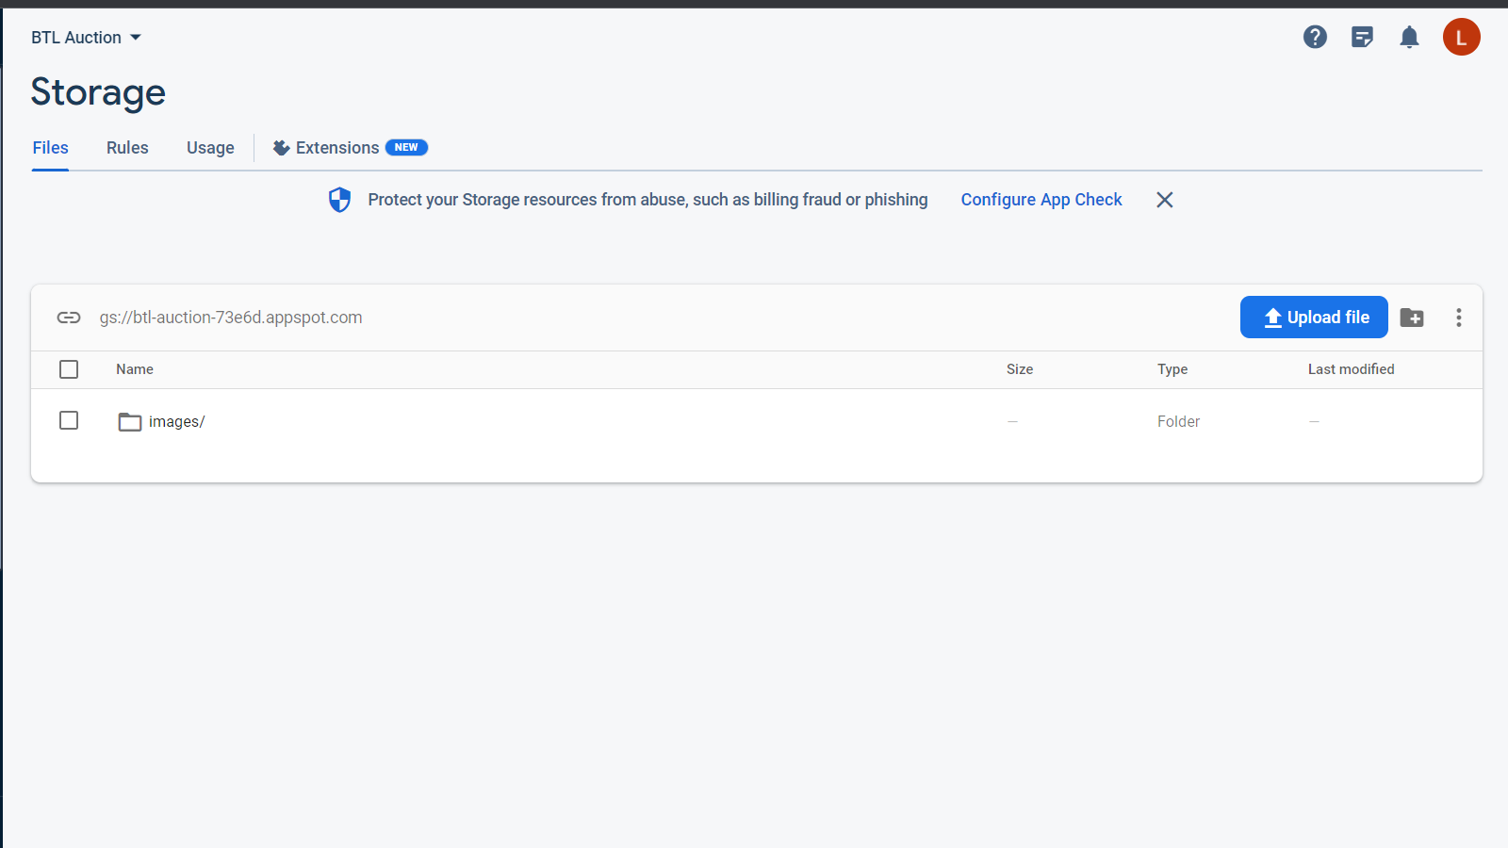
3. Phương pháp giải quyết vấn đề
Auction App
03
Lưu trữ hình ảnh sản phầm vào Storage

Slide 17
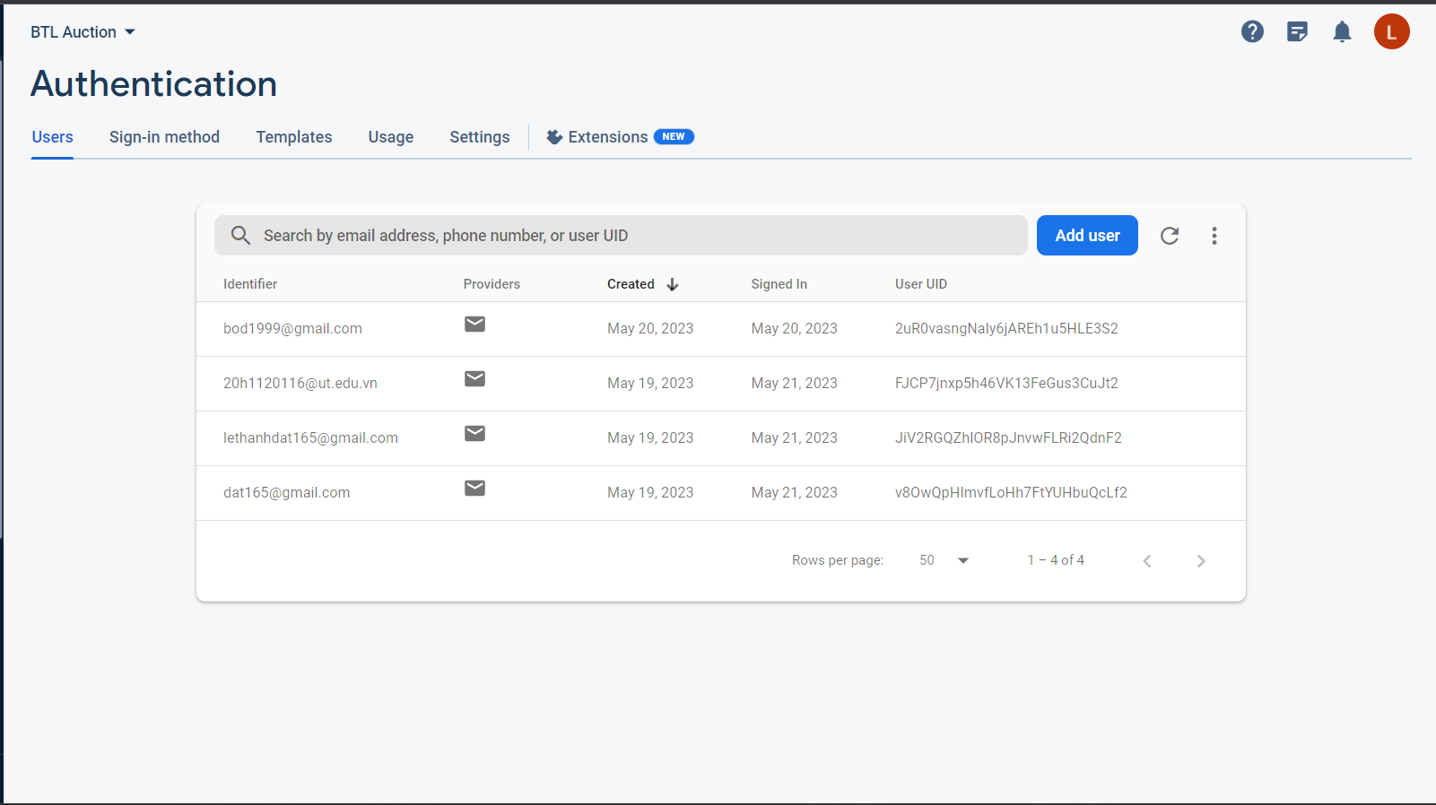
3. Phương pháp giải quyết vấn đề
Auction App
03
Sử dụng Authentication để quản lý đăng nhập/ đăng xuất cho người dùng.

Slide 18
THANK FOR LISTENING

